Slide 1

Proyecto SITIO WEB

Slide 2

¿Qué es KIARA Bienes Raices?
KIARA Bienes Raíces se formó en el año 2016 por su servidora
Parte de mi historia es que estuve dedicada 20 años al ramo de Comercio Exterior en empresas trasnacionales

Slide 3


Historia
Sin embargo en el año 2015 hubo ajuste de personal en la empresa donde estaba y me dieron las gracias 😥
Pero tuve la buena suerte que una amiga me pidió, que mientras yo encontraba trabajo, le ayudará a promocionar un terreno en venta y lo vendí en 15 días.
Ahí pensé que a eso me dedicaría.

Slide 4

Historia
Desde entonces pensé en capacitarme y ya trabajando en el ramo me tope con que algunos colegas se comportaban de forma poco ética al poner por encima cuanto iban a ganar en cada venta en lugar de ver que inmueble le convenia mas a cada cliente.

Slide 5

Historia
Otros colegas veía yo que mentían u omitían información importante con tal de recibir apartado y ya al momento de escriturar tenían que dar toda la información causando una mala experiencia en el comprador

Slide 6

Historia
Y ahí decidí que yo podía hacer la diferenciación con mi competencia al ofrecer un servicio basado en ética, conocimiento y profesionalismo.

Slide 7
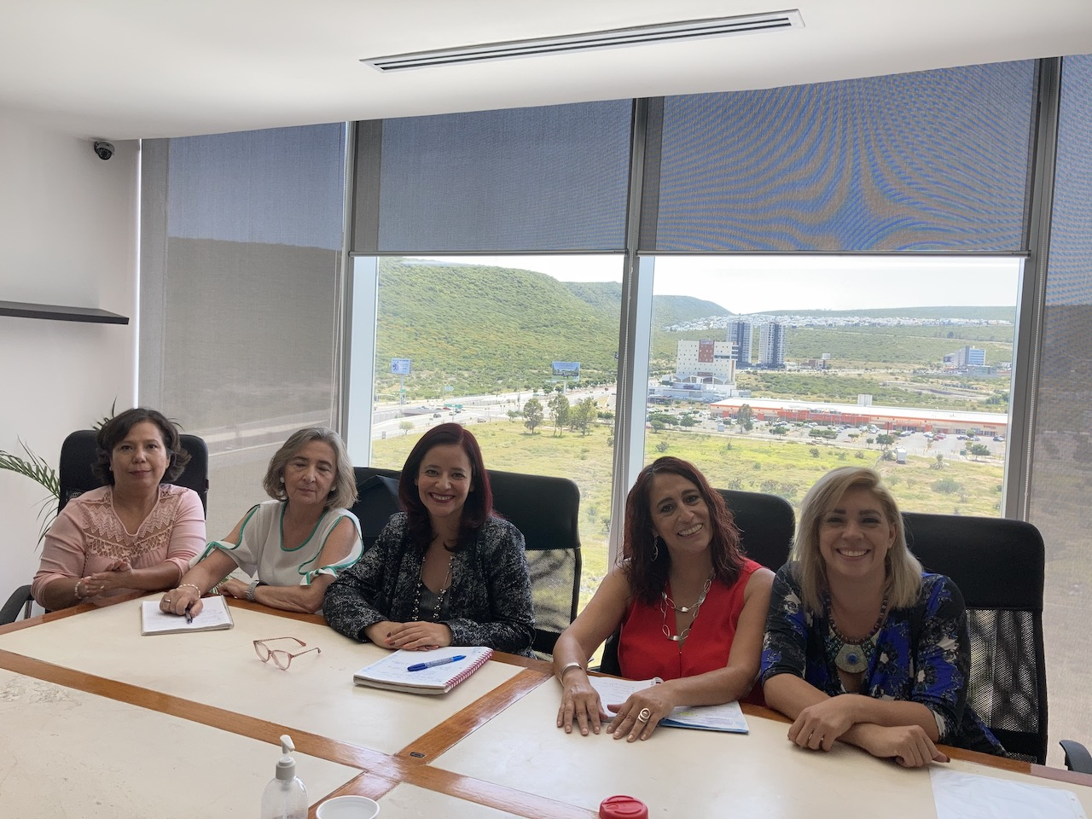
Historia
Al poco tiempo de ejercer y capacitarme me di cuenta que los clientes iban confiando mas y mas y fue cuando llego la necesidad de ya tener un grupo de trabajo el cual se convirtió en KIARA Bienes Raices

Slide 8

Desempeño
En estos años además de liderear al equipo de KIARA Bienes Raices me desempeñe durante 4 años en la mesa directiva de la Asoc. De Mujeres de Servicios Inmobiliarios
Y actualmente soy miembro de la mesa directiva de AMPI Queretaro Bajío en la comisión de Honor y Justicia

Slide 9
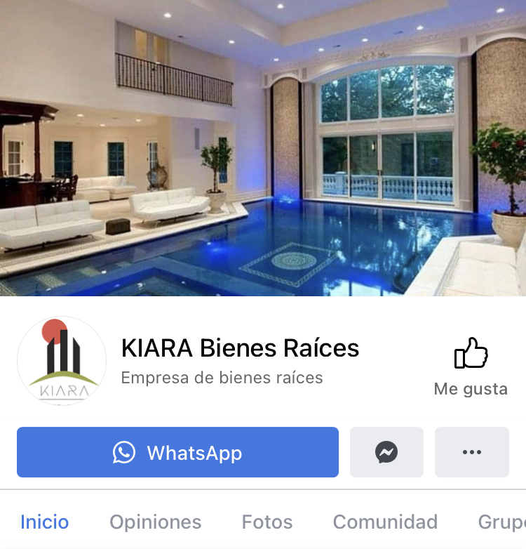
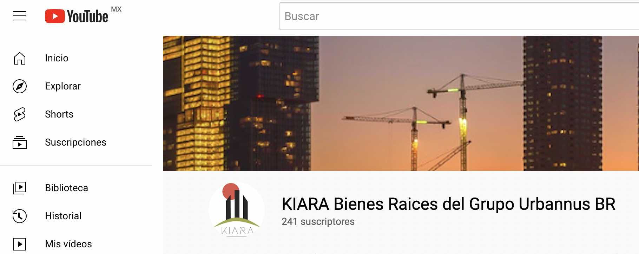

KIARA Bienes Raices - actualmente

Slide 10
PROYECTO
Me atrae MUCHO la idea de que este sitio pueda ser creado por uds que nacieron ya con el chip de internet, comprenden como funciona ahora la comunicación y el alcance a más personas
Yo ya comence, y compre 3 dominios para poderlos usar

Slide 11
Qué queremos con nuestro sitio web?
HACER LA DIFERENCIA, al darles a los clientes una herramienta de rastreabilidad de sus operaciones ya que ninguna otra inmobiliaria lo tiene
Facilitar a los clientes a través de la tecnologia la creación de su expediente haciendo cada vez más grata su experiencia de renta o compra de inmueble.
Llegar cada vez a más personas

Slide 12
PROYECTO Alcance deseado
APLICACIÓN WEB: que muestre avance del proceso de renta o venta del cliente
INVENTARIO: que cada propiedad pueda tener numeros de contacto diferentes
BUSCADOR: que cuente con una lupa para buscar por palabra clave

Slide 13
PROYECTO Alcance deseado
REDES SOCIALES: Que cuente con acceso a Facebook, Youtube, Instagram y Whatsapp
Ser una página https (entiendo que esto da mayor seguridad a los usuarios)
Deberá ser un sitio bilingüe (inglés y español)
Que exista un campo para poner recomendaciones y felicitaciones de clientes

Slide 14
PROCESOS DE RENTA
1.- Promocionar en internet y por whatsapp
2.- Mostrar propiedad
3.- Recibir Apartado
4.- Recibir documentacion
5.- Investigación
6.- Elaboración y revisión de contrato
7.- Firma de contrato
8.- Toma de inventario escrito y fotografico

Slide 15
PROCESOS DE VENTA
1.- Promocionar en internet y por whatsapp
2.- Mostrar propiedad
3.- Recibir Apartado
4.- Recibir documentacion de vendedor y comprador
5.- Firma de contrato promesa en notaria
6.- Realización de avaluos
7.- Revisión si resultado de avaluo afecta precio de venta
8.- Ultima revisión documental
9.- Firma de escrituras

Slide 16

PROYECTO Cuál es nuestra disposión?
Si ustedes deciden tomar como proyecto mi sitio WEB, tienen mi compromiso total 💯 para que lleguemos a un éxito mutuo
Es una PRIORIDAD para mi, tener ya mi sitio web
Estoy disponible para trabajar de forma presencial y virtual

Slide 17

MIL GRACIAS POR SU ATENCION

